Slide 1
Стратегія туристичного розвитку міста Ніжина
проект, підготовлений управлінням культури і туризму Ніжинської міської ради

Slide 2
Передумови
Динамічний розвиток туризму спостерігається у всьому світі. Ця галузь господарства має неабияке суспільно-економічне значення, оскільки впливає на рівень ВВП, сприяє розвитку підприємництва, створює робочі місця тощо, а також формує імідж країни та її регіонів.

Slide 3
Передумови
Нині суттєво зростає інтерес до міського туризму, викликають зацікавленість автентичність, місцева культура та історія, а отже стають популярними подорожі, які поєднують відпочинок і розваги з вивченням культурних та історичних принад.

Slide 4
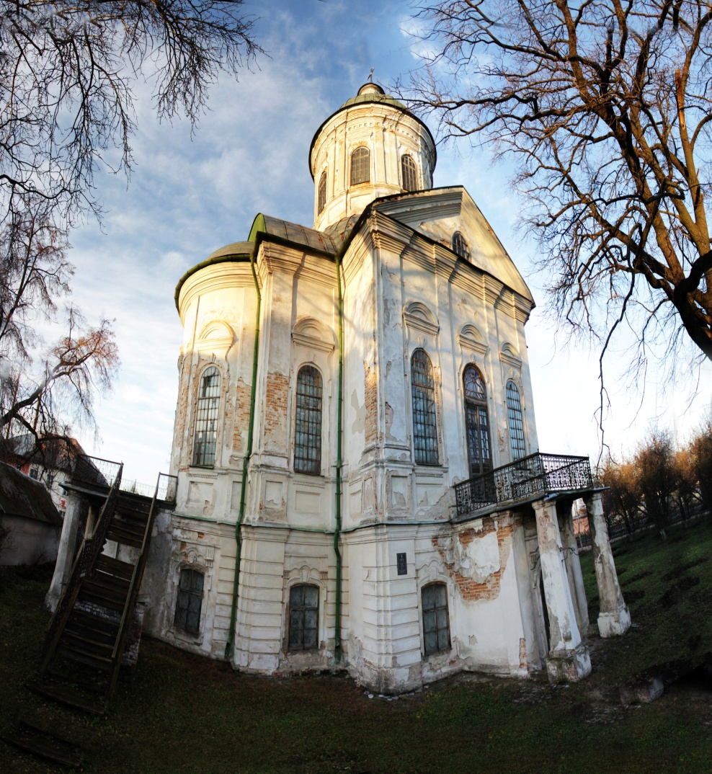
Місто Ніжин
Місто Ніжин є одним з найстаріших в Україні,
але, на жаль,
досі не стало туристичним осередком, навіть в межах нашої держави.

Slide 5
SWOT – аналіз туристичної складової розвитку міста Ніжина
Cильні сторони
1. Прикордонне розташування
2. Залізничне сполучення з Києвом, Львовом, Ужгородом, Харковом, Одесою, Сімферополем, Мінськом, Москвою та Санкт-Петербургом
3. Порівняно низька забрудненість території токсичними відходами
4. Наявність міжнародних транспортних коридорів

Slide 6
SWOT – аналіз туристичної складової розвитку міста Ніжина
Слабкі сторонни
1. Нерозвиненість інфраструктури на основних автомагістралях області (готельно-ресторанний та авторемонтний сервіс)
2. Низька якість сервісного обслуговування
3. Значна частина автошляхів потребує реконструкції і ремонту та не відповідає євростандартам
4. Не повністю використані можливості міжнародної співпраці
5. Низька диверсифікація підприємств туристичної галузі
6. Низька інноваційна активність
7. Недостатня кількість кваліфікованих робітників

Slide 7
SWOT – аналіз туристичної складової розвитку міста Ніжина
Сприятливі можливості
1. Розвиток транспортної інфраструктури
2. Розвиток міжнародної співпраці в економічній та культурній сферах
3. Створення інституційних умов для розвитку територій і територіальних громад»
4. Розвиток фінансової інфраструктури та інфраструктури підтримки туризму
5. Реалізація інвестиційних проектів на умовах співфінансування із державного бюджету
6. Реалізація Закону України «Про стимулювання розвитку регіонів» та державної стратегії регіонального розвитку

Slide 8
SWOT – аналіз туристичної складової розвитку міста Ніжина
Можливі загрози
1. Послаблення уваги центральних органів виконавчої влади до реалізації державної стратегії регіонального розвитку
2. Неефективні процеси реформування економіки
3. Посилення централізації органів державної влади
4. Нестабільна економічна і політична ситуація в Україні
5. Погіршення умов фінансування і кредитування
6. Подальше погіршення інфраструктури
7. Відтік активних кадрів у зв’язку з попитом нових «центрів тяжіння» кваліфікованої робочої сили

Slide 9
Учасники розвитку туристичної візії міста
безпосередні | опосередковані
Ніжинська міська рада | Приватні підприємці міста у відповідних галузях (готельна, харчова, дозвілля, туристична тощо)
Виконавчий комітет Ніжинської міської ради та відповідні структурні об’єднання | Навчальні заклади міста
Управління культури і туризму НМР та підзвітні заклади культури міста | Волонтери та громадські об’єднання
Агенція з туризму та розвитку ???

Slide 10
Головна характеристика стратегії – поєднання та впровадження кількох складових

Slide 11
Стратегія диференціації
розширення асортиментів природних турів для різних груп туристів та різних сезонів; використання диференційованої цінової політики;
розвиток системи додаткових послуг і супутніх продуктів при реалізації існуючих турів;
проведення диференційованої та гнучкої цінової політики;
об'єднання культурно-історичного туризму з рекреаційним

Slide 12
Стратегія оптимізації витрат
маркетингове стимулювання найбільш популярних турів і маршрутів;
зниження витрат за рахунок оптимізації туристичної логістики на найбільш популярних напрямках;
об'єднання малоприбуткових турів і створення комплексних тур продуктів

Slide 13
Стратегія розвитку продукту і росту ринку
розробка і просування турів, орієнтованих на різні споживчі групи;
оновлення формату подій (свят, концертів, фестивалів) і створення супутніх турпродуктів, що їх що доповнюють;
реалізація турпродуктів на нових туристичних ринках через зовнішні маркетингові мережі

Slide 14
Об’єктивні терміни впровадження стратегії
5 років

Slide 15
Головний принцип впровадження стратегії
Одночасності
та
пріоритетності впровадження

Slide 16
Пропоновані нововведення

Slide 17
Визначення пріоритетності нововведень

Slide 18
І) Забезпечити якісне управління туристичною галуззю та інформаційними потоками
В туристичному секторі міста існує потреба в узгодженості дій всіх суб’єктів. Необхідно налагодити співпрацю та взаємозв’язок між всіма ланками туристичного процесу. Передбачається також становлення стійких потоків туристичної інформації від організацій, які надають туристичні послуги, до споживачів цих послуг; обмін інформацією в середовищі партнерів галузі та інших дотичних сфер.

Slide 19
І) Забезпечити якісне управління туристичною галуззю та інформаційними потоками
1.1. Формування системи збору, накопичення, поширення та обміну туристичною інформацією.
1.2. Брендінг міста, маркетинг туристичного продукту Ніжина.
1.3. Координація діяльності в туристичному секторі.
1.4. Підвищення кваліфікації кадрів в галузі туризму, покращення якості послуг.
1.5. Налагодження зовнішньої співпраці (в тому числі міжнародної) в сфері туризму.
1.6. Вдосконалення місцевої нормативно-правової бази в галузі туризму.

Slide 20
ІІ) Створити конкурентоспроможний туристичний продукт
Необхідно створити такий набір туристичних послуг, який вирізнятиме Ніжин серед інших туристичних центрів. Вдосконалення старих та створення нових туристичних продуктів має узгоджуватись з баченням та місією розвитку туризму, а також спрямовуватись на конкретні цільові групи.

Slide 21
ІІ) Створити конкурентоспроможний туристичний продукт
2.1. Формування туристичних продуктів на основі історичної привабливості міста.
2.2. Створення системи подієвого туризму.
2.3. Використання привабливого туристичного регіону Чернігівщини для доповнення туристичного продукту міста.
2.4. Створення сучасних креативних туристичних продуктів.
2.5. Підвищення візуальної привабливості туристичних місць, об’єктів, маршрутів.

Slide 22
ІІІ ) Розбудувати сучасну мережу туристичної інфраструктури
Передбачається покращення умов перебування туристів в місті, їх пересування, відпочинку, харчування та задоволення інших потреб. Під час реалізації пріоритету варто врахувати існуючий незадовільний стан багатьох туристично-привабливих об’єктів, а також благоустрій парків, скверів, площ. Туристи в Ніжині мають почуватися комфортно, зручно, а головне – безпечно.

Slide 23
ІІІ ) Розбудувати сучасну мережу туристичної інфраструктури
3.1. Створення додаткових об’єктів та послуг міської інфраструктури.
3.2. Збереження історичних пам’яток, благоустрій зелених зон та парків.
3.3. Створення системи візуальної комунікації в місті та інших візуальних елементів.
3.4. Будівництво та реконструкція місць для організації заходів.
3.5. Вдосконалення транспортної мережі та сполучень.
3.6. Підвищення рівня безпеки туристів під час їх перебування.

Slide 24
IV ) Посилити фінансові можливості туристичної галузі в Ніжині
Пошук та залучення додаткових ресурсів (в матеріальній та не матеріальній формах) для розвитку туризму міста. Варто врахувати можливості, які відкриваються завдяки близькості до Європейського Союзу - залучення європейських коштів та транскордонне співробітництво.

Slide 25
IV ) Посилити фінансові можливості туристичної галузі в Ніжині
4.1. Пошук та освоєння зовнішніх джерел ресурсів.
4.2. Залучення інвестицій.
4.3. Координація внутрішніх фінансових ресурсів міста.

Slide 26
P.S.
Заходи з реалізації вище окреслених стратегій стануть добрим поштовхом і створять шанси для динамічного розвитку туристичного сектору в Ніжині.

Slide 27
Дякую за увагу!
Ніжин – місто,
перебування в якому
– це подарунок для тебе!

